Slide 1

राष्ट्रिय जनगणना २०७८
सुपरिवेक्षक तालिम
मितिः २०७८ भदौ २८
सामुदायिक प्रश्नावली
1

Slide 2
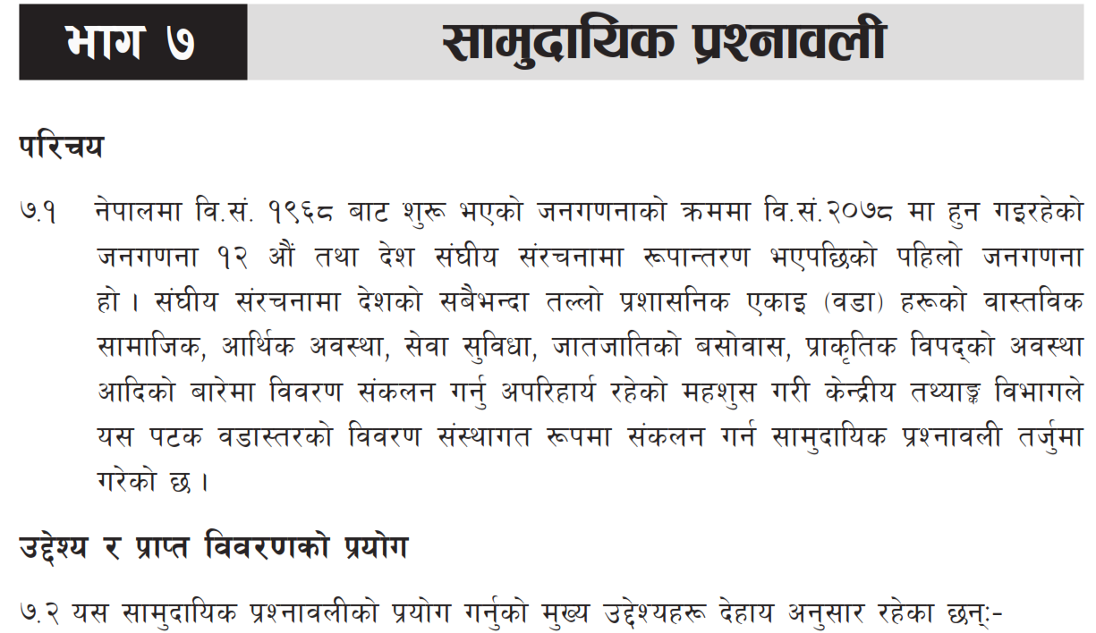

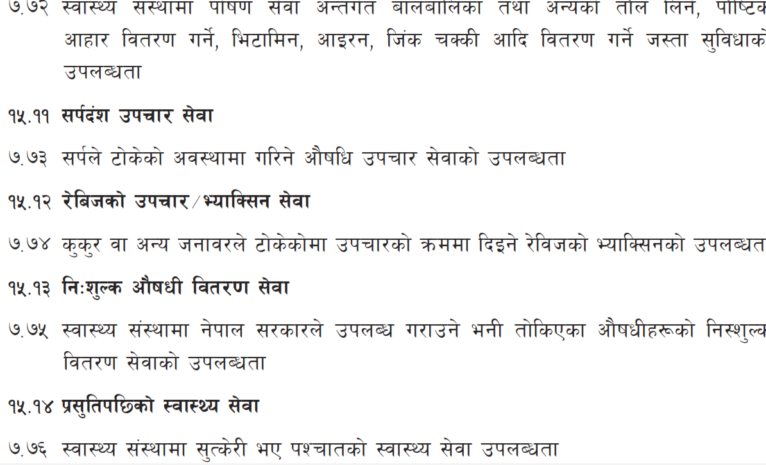
सन्दर्भ सामग्री
सुपरिवेक्षक पुस्तिकाको अनुच्छेद ७.१ देखि ७.११९ सम्म (पेज ६४ देखि ८८ सम्म)

Slide 3
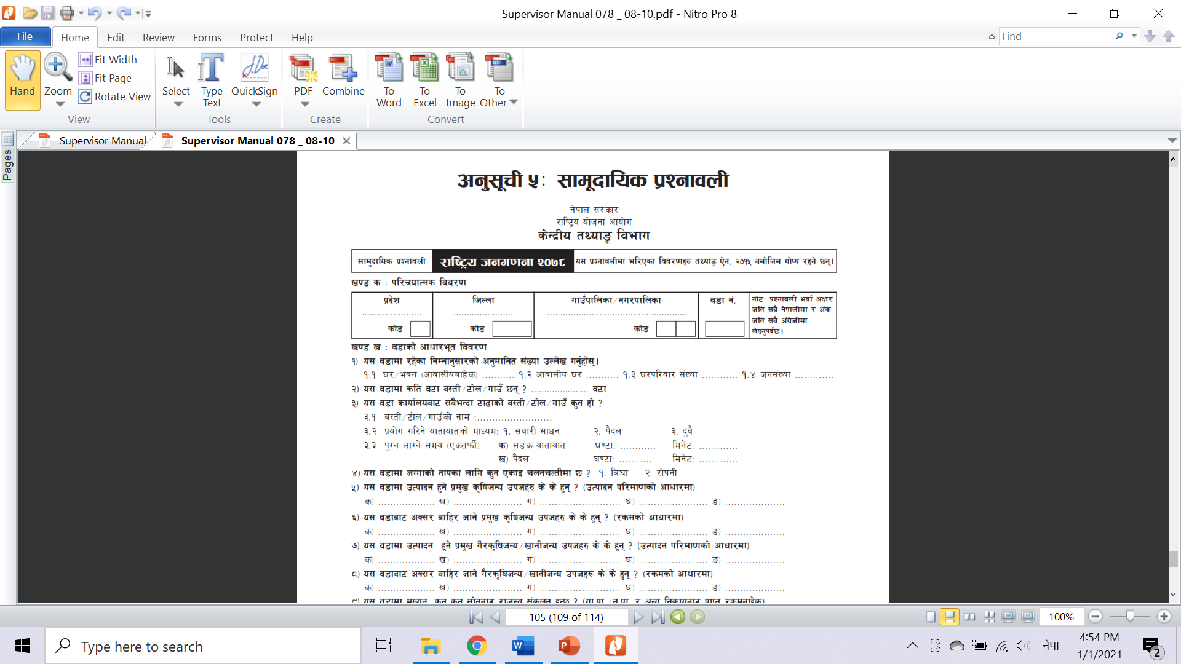
सामुदायिक प्रश्नावलीः परिचय
संघीय संरचनामा देशको सबैभन्दा तल्लो प्रशासनिक एकाइ (वडा) हरुको वास्तविक सामाजिक, आर्थिक अवस्था, सेवा सुविधा, जातजातिको बसोबास, प्राकृतिक विपद्को अवस्था आदिको बारेमा विवरण संकलन गर्नु अपरिहार्य रहेको महशुस गरी केन्द्रीय तथ्याङ्क विभागले यस पटक वडास्तरको विवरण संस्थागत रुपमा संकलन गर्न सामुदायिक प्रश्नावली तर्जुमा गरेको छ ।

Slide 4
सामुदायिक प्रश्नावलीः उद्देश्य
जनगणनाबाट संकलित कही विवरणको सामञ्जस्यता परीक्षण गर्न,
सबै वडाहरुका प्रमुख कृषि तथा गैरकृषिजन्य उत्पादन, वडाबाहिर हुने बिक्री, वडाहरुको आफ्नो आम्दानीको स्रोतबारे जानकारी उपलब्ध गराउन,
देशभित्र रहेका तल्लो राजनीतिक/प्रशासनिक एकाइमा आधारभूत सेवा सुविधा उपलब्धताको जानकारी प्राप्त गर्न,
वडाको वास्तविक शहरी वा ग्रामिण अवस्थाको निर्क्र्यौल गर्न सहयोगी हुने भौतिक, सामाजिक, आर्थिक पूर्वाधारको अवस्थासम्बन्धी विवरण संकलन गर्न।
देशका सबै वडाहरुको प्राकृतिक विपद् वा प्रकोप तथा वन्यजन्तुबाट भएको क्षतिको विवरण संकलन गर्न
SDG का area based indicators तयार गर्न ।

Slide 5
संकलन गरिने मुख्य विवरणहरु
वडाको आधारभूत विवरण,
प्रमुख कृषि तथा गैरकृषिजन्य उत्पादनहरु,
जातजाति तथा मातृभाषा सम्बन्धी विवरण,
शिक्षा, स्वास्थ्य लगायतका अन्य सेवा सुविधाको उपलव्धता,
भौतिक/सामाजिक/आर्थिक पूर्वाधारको अवस्था र पहुँच,
विपद जोखिमको अवस्था र क्षतिको विवरण ।
5

Slide 6
विवरण संकलन गर्ने व्यक्ति र समय
एउटा वडामा एक मात्र सुपरिवेक्षक खटिएको अवस्थामा निज सुपरिवेक्षकबाट यो प्रश्नावली भर्नुपर्दछ ।
यदि एउटा सुपरिवेवक्षकको कार्यक्षेत्र एक भन्दा बढी वडा भएमा सबै वडामा गई यो सामुदायिक प्रश्नावली भर्नुपर्दछ ।
एउटा वडामा एक भन्दा बढी सुपरिवेक्षक खटिएका छन् भने उक्त वडा कार्यालय रहेको गणना क्षेत्रमा खटिएका सुपरिवेक्षकले भर्नुपर्दछ ।
सामान्यतया सामुदायिक फाराम भर्दा सो वडामा अन्य सुपरिवेक्षक पनि खटिएको भए सबै सुपरिवेक्षक अनिवार्य उपस्थिति हुनुपर्दछ ।
यो प्रश्नावली मुख्य गणनाको अविधि (२०७८ कार्तिक २५ देखि मंसिर ९ गते) भित्र भर्नुपर्दछ ।
6

Slide 7
सामुदायिक प्रश्नावलीका उत्तरदाता
यो प्रश्नावलीको प्रमुख उत्तरदाता सम्बन्धित वडाको वडा अध्यक्ष वा वडा सचिव वा दुवै हुन सक्नेछन् ।
यसमा उल्लेखित विवरण भर्नका लागि वडामा रहेका सरकारी अभिलेखहरुको उपयोग गर्नुपर्दछ ।
कुनै विवरण उपलब्ध हुन नसक्ने अवस्थामा सम्बन्धित वडाका सदस्यहरु तथा अन्य सम्बन्धित व्यक्तिहरुबीच छलफल गरी विवरण उल्लेख गर्नुपर्नेछ ।
यो प्रश्नावलीका विवरणहरु संकलन गरीसकेपछि उत्तरदाताको हस्ताक्षर गराई कार्यालयको छाप अनिवार्य रुपमा लगाउनु पर्नेछ ।
7

Slide 8
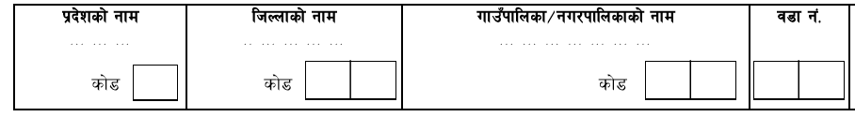
खण्ड क: परिचयात्मक विवरण
प्रश्नावलीको सुरुमा रहेको यो खण्डमा प्रदेश, जिल्ला, गाउँपालिका/नगरपालिकाको नाम र कोड तथा वडा नम्बर सम्बन्धी विवरण भर्नुपर्दछ ।
जिल्ला, गा.पा./न.पा., वडा नं. को कोड लेख्दा २ अंकमा लेख्नुपर्दछ ।
जस्तैः ५ नम्बर वडा को कोड लेख्दा 05 लेख्नुपर्दछ ।
0
5

Slide 9
खण्ड ख: वडाको आधारभूत विवरण
यस वडामा रहेका निम्नानुसारको अनुमानित संख्या उल्लेख गर्नुहोस्
१.१ घर/भवन (आवासीय बाहेक): वडा भित्र रहेका बसोबास गर्ने बाहेक अन्य प्रयोजनमा रहेका जस्तैः सरकारी, व्यापारिक, बैंक, होटल, विद्यालय, अस्पताल, उद्योग कलकारखाना रहेका अनुमानित घर वा भवनको संख्या लेख्नुपर्दछ ।
  १.२ आवासीय घर .................
  १.३ घरपरिवार संख्या ...............
  १.४ जनसंख्या .................
२) यस वडामा कति वटा बस्ती/टोल/गाउँ छन् ? ...................... वटा
३) यस वडा कार्यालयबाट सबैभन्दा टाढाको बस्ती/टोल/गाउँ कुन हो ?
सबैभन्दा टाढाको बस्ती/टोल/गाउँ दुरीका हिसाबले यकिन गर्नुपर्दछ ।

Slide 10
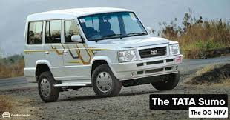

३) यस वडा कार्यालयबाट सबैभन्दा टाढाको बस्ती/टोल/गाउँ कुन हो ?
३.२ यातायातको माध्यमः १. सडक यातायात २. पैदल ३. दुवै
३.३ पुग्न लाग्ने समय (एकतर्फी)
क) सडक यातायात घण्टा :............. मिनेटः .............
ख) पैदल घण्टा :............. मिनेटः .............
४. यस वडामा जग्गाको नापका लागि कुन एकाइ चलन चल्तीमा छ ?
१. रोपनी २. विघा
५) यस वडामा उत्पादन हुने प्रमुख कृषिजन्य उपजहरु के के हुन् ?
क)........... ख).............ग).............घ).............ङ) ..............
क्रमशः

Slide 11
यस वडाबाट अक्सर बाहिर जाने प्रमुख कृषिजन्य उपजहरू के के हुन् ?
(रकमको आधारमा)
क)............ख).............ग).............घ)..............ङ)................
७) यस वडामा उत्पादन हुने प्रमुख गैरकृषिजन्य/खानीजन्य उपजहरू के के हुन् ? (उत्पादन परिमाणको आधारमा)
क)............ख).............ग).............घ)..............ङ)................
८) यस वडाबाट अक्सर बाहिर जाने गैरकृषिजन्य/खानीजन्य उपजहरू के के हुन् ?
(रकमको आधारमा)
क)............ख).............ग).............घ)..............ङ)................

Slide 12
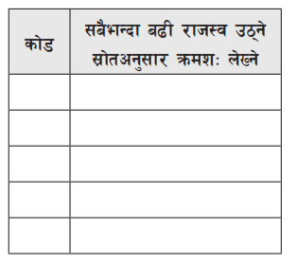
९) यस वडामा मुख्यतः कुन कुन स्रोतबाट राजस्व संकलन हुन्छ ?
(गा.पा./न.पा र अन्य निकायबाट प्राप्त रकम बाहेक)
आर्थिक बर्ष २०७७ साउन १ गते देखि २०७८ असार मसान्तसम्ममा उक्त वडाले आफैंले उठाएको तथा सो वडाबाट सम्बन्धित स्थानीय तहले संकलन गरेको विभिन्न कर तथा गैरकर राजस्वको आधारमा दिइएको सूची अनुसारका स्रोतमध्ये बढीमा ५ वटाको कोड र सम्बन्धित स्रोतको नाम क्रमशः लेख्नुपर्दछ ।
उदाहरण
१. सम्पत्ति कर ७. विज्ञापन कर
२ घरवहाल कर ८. व्यवसाय कर
३. घरजग्गा रजिष्ट्रेसन कर ९. सेवा, शुल्क, दस्तुर
४. सवारी साधन कर १०. पर्यटन शुल्क
५ भूमी कर (मालपोत) ११. दण्ड, जरिवाना
६. मनोरञ्जन कर १२. अन्य कर
2
घरवहाल कर
10
पर्यटन शुल्क

Slide 13
खण्ड ग: वडाको जात/जाति तथा भाषा सम्बन्धी विवरण
१०) यस वडामा कुन कुन जात/जातिका मानिसहरूको बसोवास रहेको छ ?
(धेरै जनसंख्या अनुसार क्रमशः लेख्ने)
सम्बन्धित वडामा बसोबास गर्ने जात/जातिहरू मध्ये संख्याका आधारमा सबैभन्दा बढी रहेको जात/जातिको नाम र कोड सि.नं १ मा र संख्याको आधारमा दोश्रो, तेस्रो गर्दै अक्सर बसोवास गर्ने सबै जात/जातिको नाम र कोड क्रमशः लेख्दै जानुपर्दछ ।
जातजाति लेख्ने स्थान अपुग भएमा नयाँ पाना प्रयोग गर्नुपर्दछ ।
l;=g+= | hft÷hfltsf] gfd | sf]8
!=
@=
#=
$=
%=

Slide 14
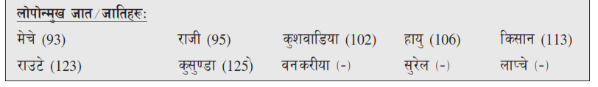
११) यस वडामा कुन कुन लोपोन्मुख जात/जातिको बसोवास रहेको छ ?
(सबैभन्दा कम जनसंख्या अनुसार क्रमशः लेख्ने)
l;=g+= | nf]kf]Gd'v hft÷hfltsf] gfd | sf]8
!=
@=
#=
संलग्न सूची अनुसार वडाभित्र नेपाल सरकारले घोषणा गरेका कुनै लोपोन्मुख जातिको अक्सर बसोवास रहेको छ भने उक्त जातिको नाम सबै भन्दा कम जनसंख्या भएकोबाट शुरू गरी क्रमशः लेख्नुपर्दछ ।
कोड उल्लेख नभएका जातजातिको हकमा कोड नलेखी नाम मात्र लेख्नुपर्दछ ।

Slide 15
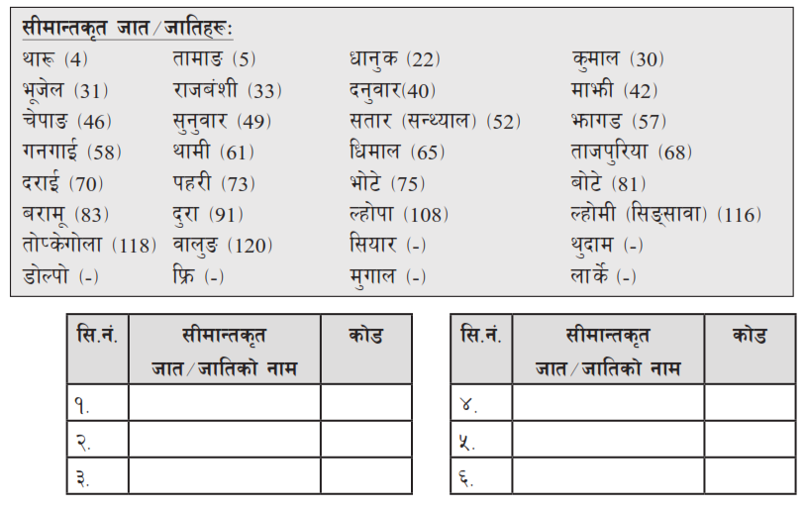
१२) यस वडामा कुन कुन सीमान्तकृत जात÷जातिको बसोवास रहेको छ ?
(सबैभन्दा कम जनसंख्या अनुसार क्रमश लेख्ने)
संलग्न सूची अनुसार वडाभित्र नेपाल सरकारले घोषणा गरेका कुनै सीमान्तकृत जातिको अक्सर बसोवास रहेको छ भने उक्त जातिको नाम सबै भन्दा कम जनसंख्या भएकोबाट शुरू गरी क्रमशः लेख्नुपर्दछ ।
कोड उल्लेख नभएका जातजातिको हकमा कोड नलेखी नाम मात्र लेख्नुपर्दछ ।

Slide 16
१३) यस वडामा कुन कुन मातृभाषा बोल्ने मानिसहरूको बसोवास रहेको छ ?
(धेरै जनसंख्या अनुसार क्रमशः लेख्ने)
विभिन्न मातृभाषा बोल्ने मानिसहरू मध्ये सबैभन्दा बढी मानिसहरूले बोल्ने भाषा सि.नं.१ मा लेख्नुपर्दछ र त्यसपछि धेरै मानिसले बोल्ने भाषाको नाम क्रमशः लेख्नुपर्दछ ।
दिईएको तालिकामा भएको क्रमसंख्या भन्दा धेरै मातृभाषा भएमा थप पाना प्रयोग गरी क्रमशः लेख्नुपर्दछ ।
मातृभाषाको नाम लेखिसकेपछि गणक निर्देशिकामा दिईएको मातृभाषाको कोड लेख्नुपर्दछ ।
l;=g+= | dft[efiffsf] gfd | sf]8
!=
@=
#=

Slide 17

खण्ड घः वडाभित्र रहेका सेवा सुविधाको विद्यमान अवस्था

Slide 18
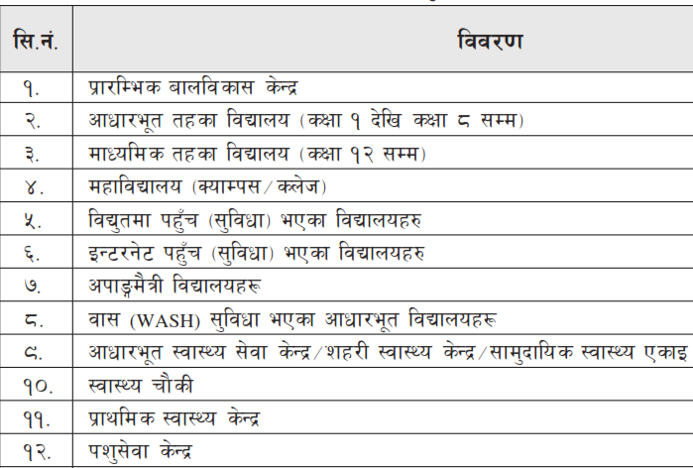


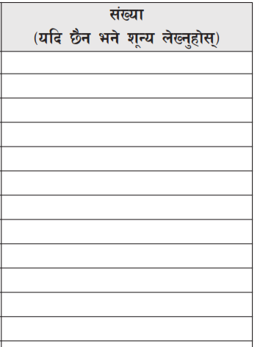
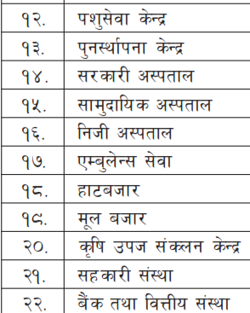
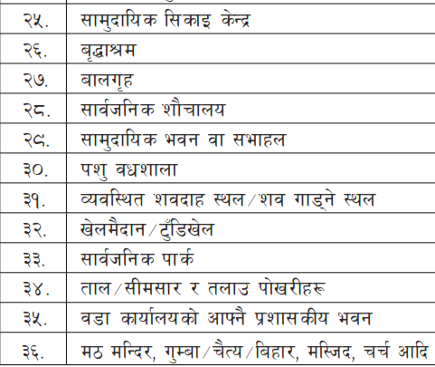

खण्ड घः वडाभित्र रहेका सेवा सुविधाको विद्यमान अवस्था
यस वडाको भौगोलिक क्षेत्रभित्र रहेका सेवा सुविधा उपलब्धताको
अवस्था (संख्या) उल्लेख गर्नुहोस् ।
क्रमशः

Slide 19
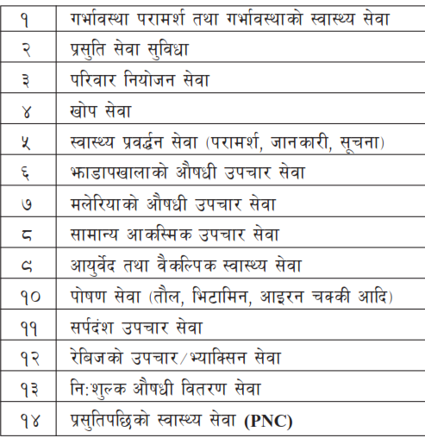
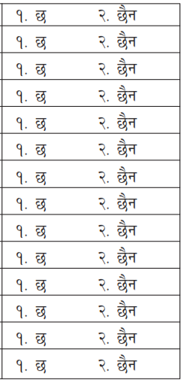
१५) यस वडाका स्वास्थ्य संस्थामा निम्न सुविधाहरू उपलब्ध छन् ?
वडाभित्र रहेका सरकारी, सामुदायिक तथा निजी स्वास्थ्य संस्थामा तल उल्लेखित सुविधाहरू उपलब्ध छन् छैनन् सोधी,
  छ भने १ मा र
  छैन भने २ मा
गोलो घेरा लगाउनुपर्दछ ।
क्रमशः

Slide 20
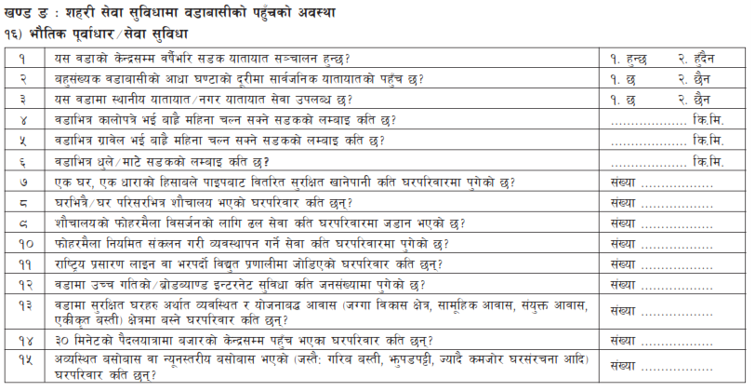
खण्ड ङः शहरी सेवा सुविधामा वडावासीको पहुँचको अवस्था
क्रमशः

Slide 21
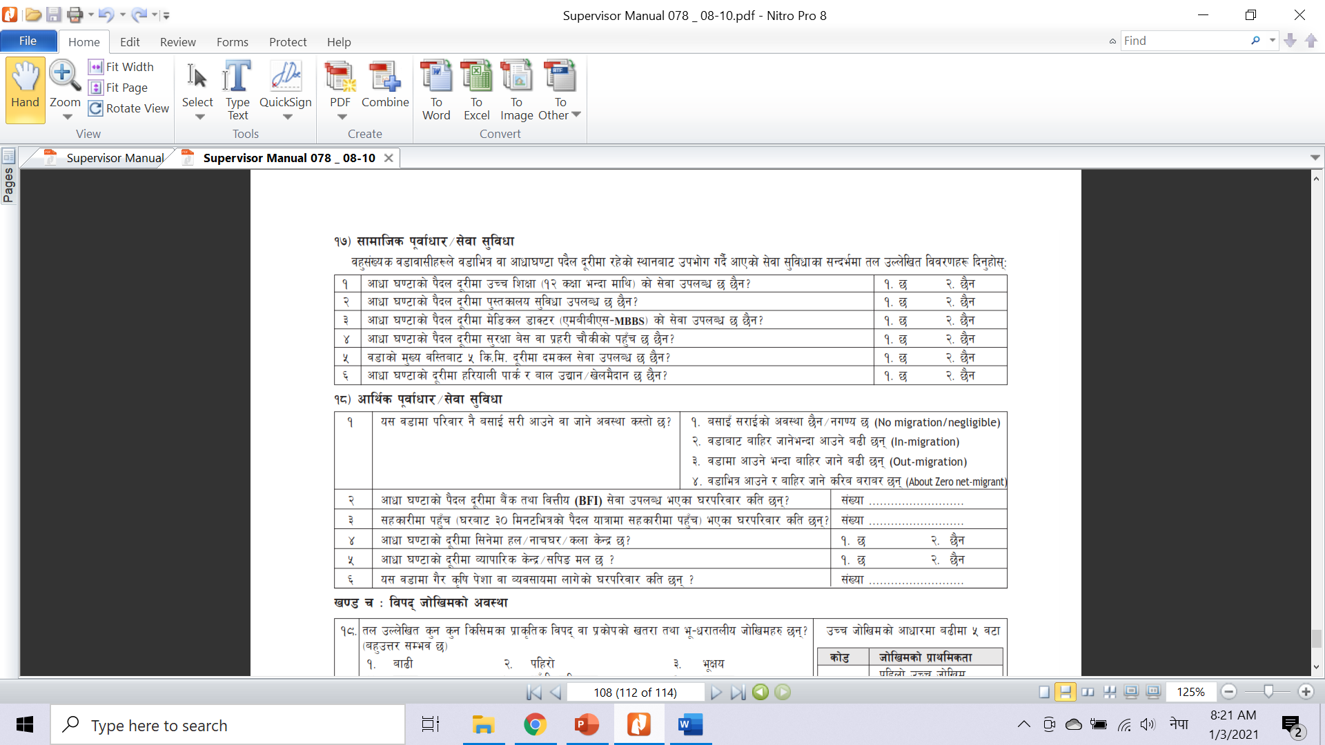
१७) सामाजिक पूर्वाधार/सेवा सुविधा
यस अन्तर्गतका सेवा सुविधाहरु बहुसंख्यक वडावासीहरुले वडा भित्र वा बाहिर आधा घण्टाको पैदल दुरीमा रहेको स्थानबाट उपयोग गरेको सेवा सुविधा उपलब्ध भएको मान्नुपर्दछ ।
क्रमशः

Slide 22
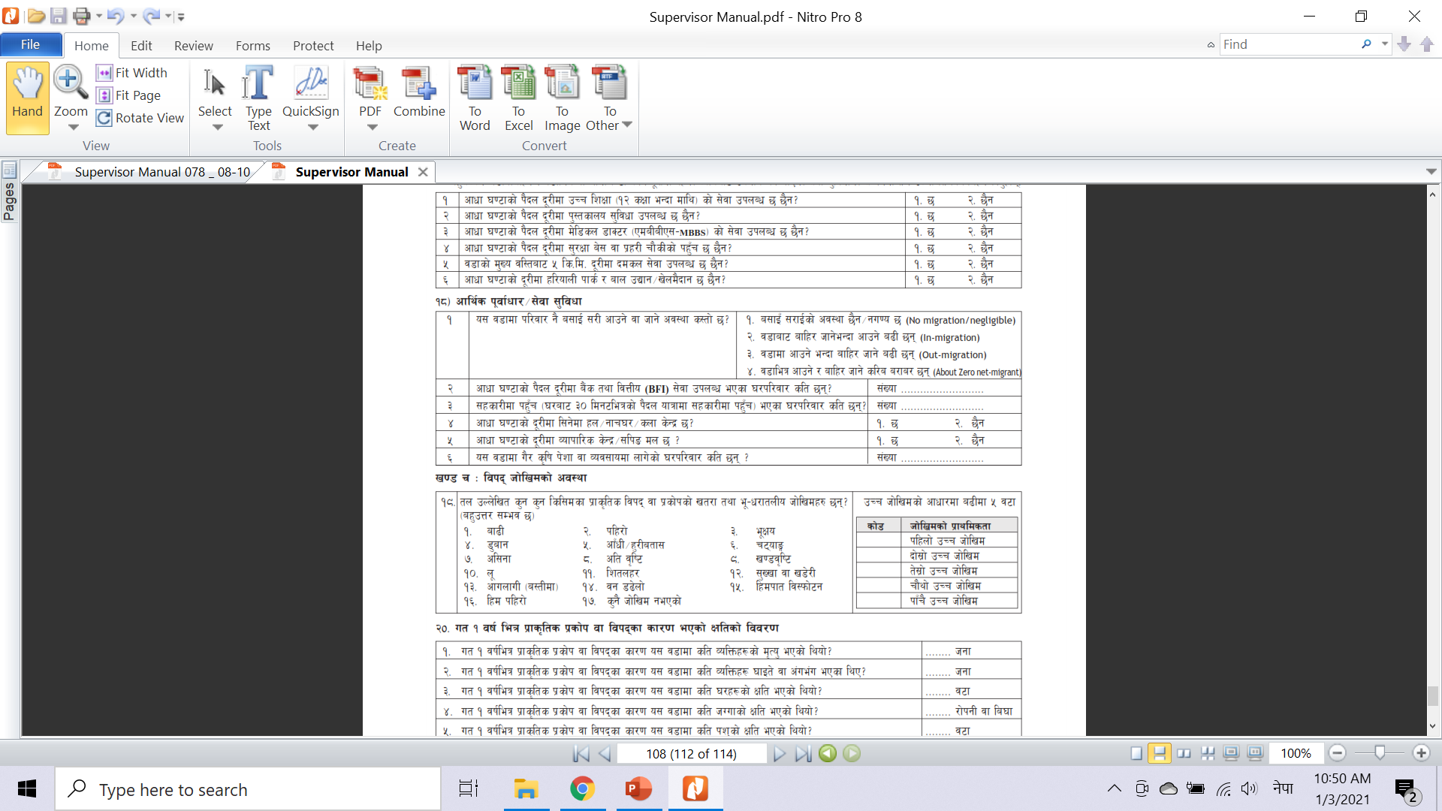
१८) आर्थिक पूर्वाधार सेवा सुविधा
क्रमशः

Slide 23
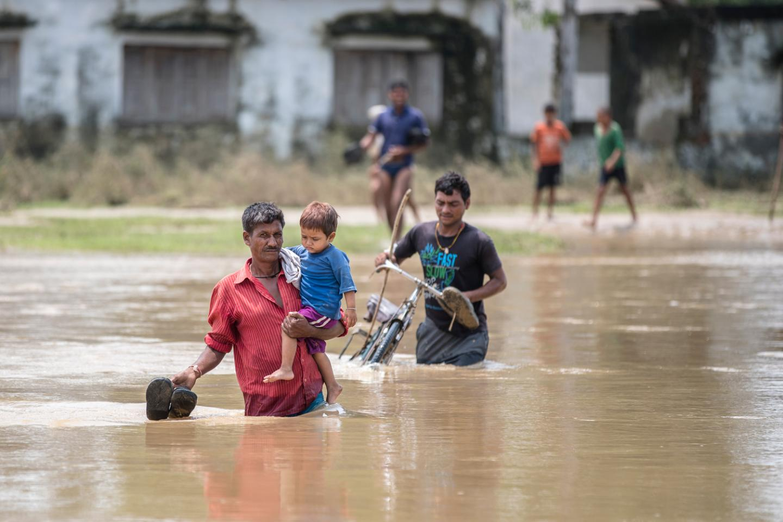
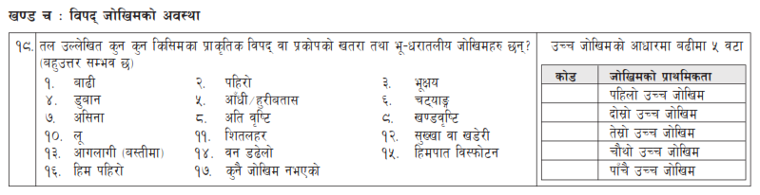
खण्ड चः विपद् जोखिमको अवस्था

Slide 24
२०) गत १ वर्ष भित्रमा प्राकृतिक प्रकोप वा विपद्का कारण भएको क्षतिको विवरण
गत १ वर्ष भित्र प्राकृतिक प्रकोप वा विपद्का कारण यस वडामा कति व्यक्तिहरूको मृत्यु भएको थियो ?
  प्रश्न १९ मा उल्लेखित १६ वटा प्राकृतिक प्रकोप कारणबाट यस वडामा गत वर्ष मृत्यु भएका मानिसको कुल संख्या सोधेर लेख्नुपर्दछ । मृत्युको विवरण लेख्दा घाइते भई त्यसैको कारणले मृत्यु भएका समेत जोडेर लेख्नुपर्दछ ।
२) गत १ वर्ष भित्र प्राकृतिक प्रकोप वा विपद्का कारण यस वडामा कति व्यक्तिहरू घाइते वा अङ्गभङ्ग भएका थिए ?
  अंगभंग भन्नाले घाइते वा चोटपटक भई शरिरको कुनै अङ्ग काम नलाग्ने हुनु हो भने घाइते भन्नाले अस्थायी प्रकृतिको उपचार पश्चात पूर्णरुपमा निको हुन सक्ने प्रकारको चोटपटक हो
क्रमशः

Slide 25
२०) गत १ वर्ष भित्रमा प्राकृतिक प्रकोप वा विपद्का कारण भएको क्षतिको विवरण
३) गत १ वर्ष भित्र प्राकृतिक प्रकोप वा विपद्का कारण यस वडामा कति घरहरूको क्षति भएको थियो ?
घरको क्षति भन्नाले पूर्ण वा आंशिक रुपमा घर भत्किएको भन्ने बुझ्नुपर्दछ ।
४) गत १ वर्ष भित्र प्राकृतिक प्रकोप वा विपद्का कारण यस वडामा कति जग्गाको क्षति भएको थियो ?
जग्गाको क्षति भन्नाले जग्गाको कटान हुनु, जग्गालाई बालुवा वा ढुङ्गामाटोले पुरिनु, बाढी पस्नु आदि बुझ्नुपर्दछ ।
नोटः जग्गाको क्षेत्रफल मापन एकाइ यसै प्रश्नावलीको खण्ड ख को प्रश्न ४ मा उल्लेख गरे बमोजिम हुनुपर्दछ ।
क्रमशः

Slide 26
२०) गत १ वर्ष भित्रमा प्राकृतिक प्रकोप वा विपद्का कारण भएको क्षतिको विवरण
५) गत १ वर्ष भित्र प्राकृतिक प्रकोप वा विपद्का कारण यस वडामा कति पशुको क्षति भएको थियो ?
  पशुको क्षति भन्नाले पशुको मृत्यु वा गम्भिर घाइते बुझ्नुपर्दछ ।
६) गत १ वर्ष भित्र प्राकृतिक प्रकोप वा विपद्का कारण यस वडामा कति परिमाणको बालीनालीको क्षति भएको थियो ?
गत १ वर्ष भित्र प्राकृतिक प्रकोप वा विपद्का कारण यस वडामा कति परिमाणको बालिनालीको क्षति भयो यकिन गरी मुरी वा मनमा लेख्नुपर्दछ । मुरी वा मनमा भन्न नसकेमा उक्त एकाईलाई मुरी वा मनमा परिणत गरी लेख्नुपर्दछ । यदि मन भए मुरीलाई तेस्रो धर्कोले काट्नुपर्दछ ।
क्रमशः

Slide 27
२०) गत १ वर्ष भित्रमा प्राकृतिक प्रकोप वा विपद्का कारण भएको क्षतिको विवरण
७) गत १ वर्ष भित्र प्राकृतिक प्रकोप वा विपद्का कारण यस वडामा भित्र्याइएको खाद्यान्नको कति परिमाण क्षति भएको थियो ?
  भित्र्याइएको खाद्यान्न भन्नाले वडाका परिवारले उत्पादन गरेको र घरभित्र वा आँगनमा भण्डारण गरिएको खाद्यान्न बाली, फलफुल तथा अन्य कृषिवाली भन्ने बुझ्नुपर्दछ । विभिन्न परिवारमा भित्र्याइएको विभिन्न प्रकारको खाद्यान्नको क्षति एकमुष्ठ गरी त्यस वडामा कति क्षति भएको छ मुरी वा मनमा लेख्नुपर्दछ । यस्ता विवरणहरु वडा वा स्थानीय तहमा रेकर्ड राखेको हुन सक्दछ ।

Slide 28
२१) गत १ बर्ष भित्रमा वन्यजन्तु/जङ्गली जनावरबाट भएको क्षतिको विवरण
गत १ वर्ष भित्र बन्यजन्तु/जङ्गली जनावरको आक्रमणबाट यस वडामा कति जना व्यक्तिको मृत्यु भएको थियो ?
  गत १ वर्ष भित्र वन्यजन्तु वा जङ्गली जनावरबाट यस वडामा मृत्यु भएका मानिसको कुल संख्या लेख्नुपर्दछ । साथै आक्रमणबाट घाइते भई पछि सोही कारणले मृत्यु भएको छ भने पनि सो समेत जोडी लेख्नुपर्दछ ।
२) गत १ वर्ष भित्र बन्यजन्तु/जङ्गली जनावरको आक्रमणबाट यस वडामा कति जना व्यक्तिहरूको अङ्गभङ्ग भएको थियो ?
  गत १ वर्षभित्र विभिन्न प्रकारका बन्यजन्तु वा जंगली जनावरबाट यस वडामा अंगभंग भएका
  व्यक्तिको कुल संख्या सोधेर लेख्नुपर्दछ ।
क्रमशः

Slide 29
२१) गत १ बर्ष भित्रमा वन्यजन्तु/जङ्गली जनावरबाट भएको क्षतिको विवरण
३) गत १ वर्ष भित्र वन्यजन्तु/जङ्गली जनावरको आक्रमणबाट यस वडामा कति पशुको मृत्यु भएको थियो ?
गत १ वर्षभित्र वन्यजन्तु वा जंगली जनावर (बाँदर, हात्ति, चितुवा, स्याल, बाघ, भालु आदि) बाट यस वडामा क्षति भएका पशुहरुः गाई गोरु, भैंसी, राँगा, बाख्रा आदिको कुल संख्या सोधी लेख्नुपर्दछ ।
४) गत १ वर्ष भित्र वन्यजन्तु/जङ्गली जनावरबाट यस वडाका कृषकहरूको कति परिमाणको बालीनाली क्षति भएको थियो ?
गत १ वर्षभित्र वन्यजन्तु वा जंगली जनावरबाट यस वडामा कति परिमाणको बालीनालीको क्षति भयो यकिन गरी मुरी वा मनमा लेख्नुपर्दछ । हात्ती, बाँदर लगायतका जनावरले क्षति पुर्याएको विवरण यस अन्तर्गत पर्दछ ।
क्रमशः

Slide 30
२१) गत १ बर्ष भित्रमा वन्यजन्तु/जङ्गली जनावरबाट भएको क्षतिको विवरण
५) गत १ वर्ष भित्र वन्यजन्तु/जङ्गली जनावरबाट यस वडाका कृषकहरूको भित्र्याइएको खाद्यान्न कति परिमाणमा क्षति भएको थियो ?
भित्र्याइएको खाद्यान्न भन्नाले वडाका परिवारले उत्पादन गरेको र घरभित्र वा आँगनमा भण्डारण राखिएको वाली, फलफुल तथा अन्य कृषिवाली भन्ने बुझ्नुपर्दछ । उक्त भित्र्याइएको बालीलाई जंगली जनावरका कारणबाट कति क्षति भएको छ मुरी वा मनमा लेख्नुपर्दछ ।
सम्पूर्ण प्रश्नावली भरी सकेपछि एकपटक रुजु गरी सुपरिवेक्षकको नाम, कोड, विवरण संकलन गरेको मिति लेखी हस्ताक्षर पनि गर्नुपर्दछ । त्यसै गरी उत्तरदाताको नाम र सम्पर्क नम्बर लेखी हस्ताक्षर गराउनुपर्दछ । वडा कार्यालयको छाप समेत लगाई उत्तरदातालाई समय उपलब्ध गराई विवरण भर्न सहयोग गर्नु भएकोमा धन्यवाद दिनुपर्दछ ।

Slide 31
कक्षा मूल्याङ्कन
प्रश्नहरूः
सेवा सुविधामा वडावासीको पहुँच सम्बन्धी विवरण सङ्कलन गर्दा केही वडाबासीको पहुँचमा भएको र केहीको पहुँचमा नभएको भए के गर्नुपर्दछ ?
कालो पत्रे सडकको कुनै हिस्सा गणनाको समयमा पहिरो वा अन्य कुनै कारणबाट क्षतिग्रस्त भएको भए कालोपत्रे भएको मान्ने कि नमान्ने ?
कस्तो बस्तीलार्इ मुख्य बस्ती मान्नुपर्दछ ?
क्रमशः

Slide 32
कक्षा मूल्याङ्कन
सेवा सुविधामा वडावासीको पहुँच सम्बन्धी विवरण सङ्कलन गर्दा केही वडाबासीको पहुँचमा भएको र केहीको पहुँचमा नभएको भए के गर्नुपर्दछ ?
उत्तरः ५० प्रतिशत भन्दा बढीको पहुँच भएमा भएको मान्नुपर्दछ ।
२. कालो पत्रे सडकको कुनै हिस्सा गणनाको समयमा पहिरो वा अन्य कुनै कारणबाट क्षतिग्रस्त भएको भए कालोपत्रे भएको मान्ने कि नमान्ने ?
उत्तरः अस्थायीरूपमा कालोपत्रे भत्किएको भएमा पनि कालोपत्रे भएको नै मान्नुपर्दछ ।
३. कस्तो बस्तीलार्इ मुख्य बस्ती मान्नुपर्दछ ?
उत्तरः बहुसंख्यक मानिसहरू बसोबास गर्ने बस्तीलार्इ मुख्य बस्ती मान्नुपर्दछ ।

Slide 33
सारांश तथा निष्कर्ष
सामुदायिक प्रश्नावलीको परिचय, उद्देश्य, गणना अवधि, उत्तरदाता
खण्ड कः परिचयात्मक विवरण
खण्ड खः वडाको आधारभुत विवरण
खण्ड गः जातजाति तथा मातृभाषा
खण्ड घः वडाभित्र रहेको सेवा सुविधा
खण्ड ङः शहरी सेवा सुविधामा वडावासीको पहुँचको अवस्था
खण्ड चः विपद् जोखिमको अवस्था

Slide 34
विस्तृत जानकारीको लागि सुपरिवेक्षक पुस्तिका अध्ययन गर्नुहोस् ।
धन्यवाद!

